Slide 1





АКСЕЛЕРАТОР ПГУ «НЕЙРОБУМ»
«GUESS WHAT»

Slide 2
АКТУАЛЬНОСТЬ ПРОЕКТА
Изучение английского языка в игровом формате становится все более популярным по нескольким причинам.
1) игры могут помочь улучшить навыки чтения, письма, говорения и понимания на слух;
2) игры помогают улучшить грамматические навыки, а также сделать процесс обучения более интересным и увлекательным;
3) игры дают помочь детям лучше запомнить новые слова и фразы, в игровой среде дети менее стеснительны и скованы и активнее общаются на языке между собой;
4) использование игровых технологий на уроках английского языка может быть эффективным для студентов разных возрастов, снимает напряженность во время обучения;
5) игровой формат стирает барьеры между учащимися и учителем, повышает эффективность процесса изучения английского языка;
Кроме того, ученики могут получить обратную связь от других студентов и учителя, что может помочь им улучшить свои навыки.
Занятия в группе могут помочь находить единомышленников и получать необходимую поддержку от других учеников.

Slide 3
ЦЕЛЕВАЯ АУДИТОРИЯ ПРОЕКТА
Наши покупатели - репетиторы английского языка, школьные учителя английского, частные образовательные центры.
Наши потребители - дети, изучающие английский язык с раннего возраста.

Slide 4
КЛЮЧЕВАЯ ПРОБЛЕМА
Наша игра решает несколько проблем:
Проведя опрос среди преподавателей английского языка мы выяснили следующие проблемы:
- маленький словарный запас;
- отсутствие интереса и мотивации;
- неактуальность информации;
- слаженность, единый темп работы в группе;
- неинтересные, не завлекающие уроки в школе.

Slide 5
ПРЕДЛАГАЕМОЕ РЕШЕНИЕ И
ОСНОВНОЙ ФУНКЦИОНАЛ
Наша команда предлагает решение в виде сервиса “GUESS WHAT”, который представляет из себя ребусы на английском языке.
Функционал:
- Преподаватель может сформировать ребус и предложить его ученикам
- Ученик отгадывает этот ребус за определенное количество попыток

Slide 6
ЦЕННОСТНОЕ ПРЕДЛОЖЕНИЕ
Онлайн игра "Guess What" помогает преподавателям, репетиторам в ситуации, когда у ребёнка, изучающего английский язык недостаточно развит словарный запас. Наша игра поможет решить эту проблему с помощью несложных ребусов на английском языке. Игра также способствует сплочению группы/класса, увеличению темпа обучения и повышению мотивации у детей.

Slide 7

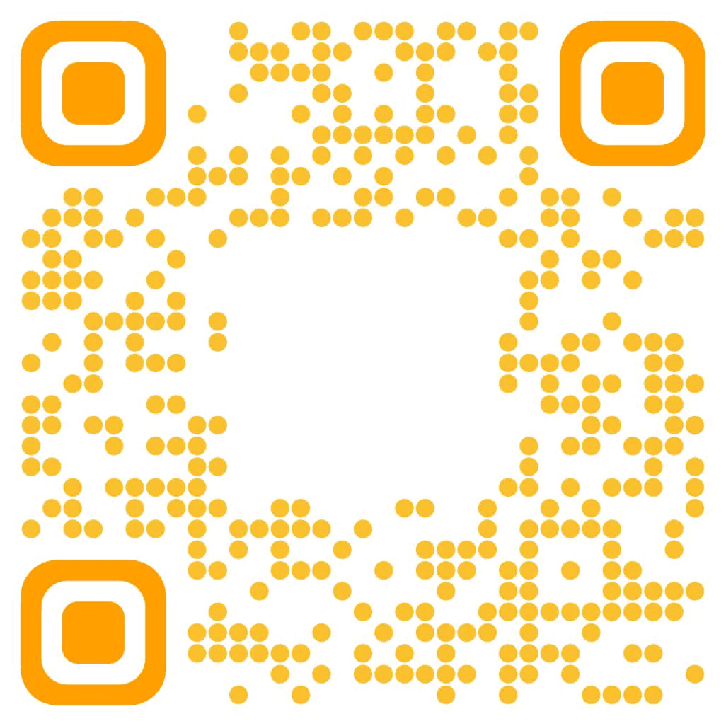
НАШ ПРОТОТИП

Slide 8
БИЗНЕС-МОДЕЛЬ ПРОЕКТА
3. Уникальная ценность
Мы помогаем клиентам в ситуации когда у ребенка, изучающего английский язык, недостаточно развит словарный запас. Наша игра поможет решить эту проблему с помощью несложных ребусов на английском языке
2. Проблема и существующие альтернативы
Проблема: маленький словарный запас; отсутствие интереса и мотивации; неинтересные, не завлекающие уроки в школе; не актуальность информации; слаженность, единый темп работы в группе
Альтернативы: занятия строятся по интересам ребенка; заучивание, проговаривание; разбивка по темам; различные упражнения
4. Решение
Онлайн-игра для малышей от 6 лет, цель которой отгадать искомое слово за определенное количество попыток
9. Скрытое преимущество
Уникальный дизайн (авторская методика)
1. Сегмент потребителей:
Репетиторы и преподаватели английского языка;
Языковые он-лайн школы
8. Ключевые метрики
Количество пользователей
Количество положительных отзывов
Прибыль
5. Каналы распространения
Реклама в соц.сетях
Контекстная реклама
Реклама на специализированных сайтах
7. Структура расходов
Затраты на разработку: дизайнер, программист
Постоянные затраты: ФОТ, техподдержка, банковское обслуживание
Переменные затраты: маркетинговый бюджет, налоги, банковский эквайринг
6. Потоки доходов
Подписка+реклама

Slide 9
ФИНАНСОВЫЕ ПОКАЗАТЕЛИ ПРОЕКТА
Себестоимость разработки: 345.000
Срок окупаемости проекта: 6 месяцев
Потенциальная прибыль за 12 мес.: 1.035.000 рублей.

Slide 10

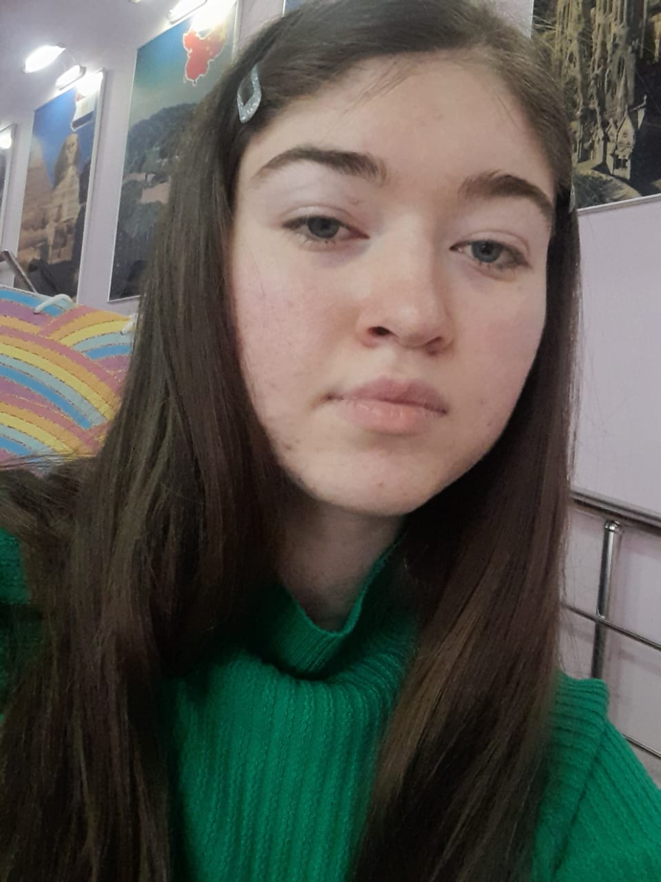
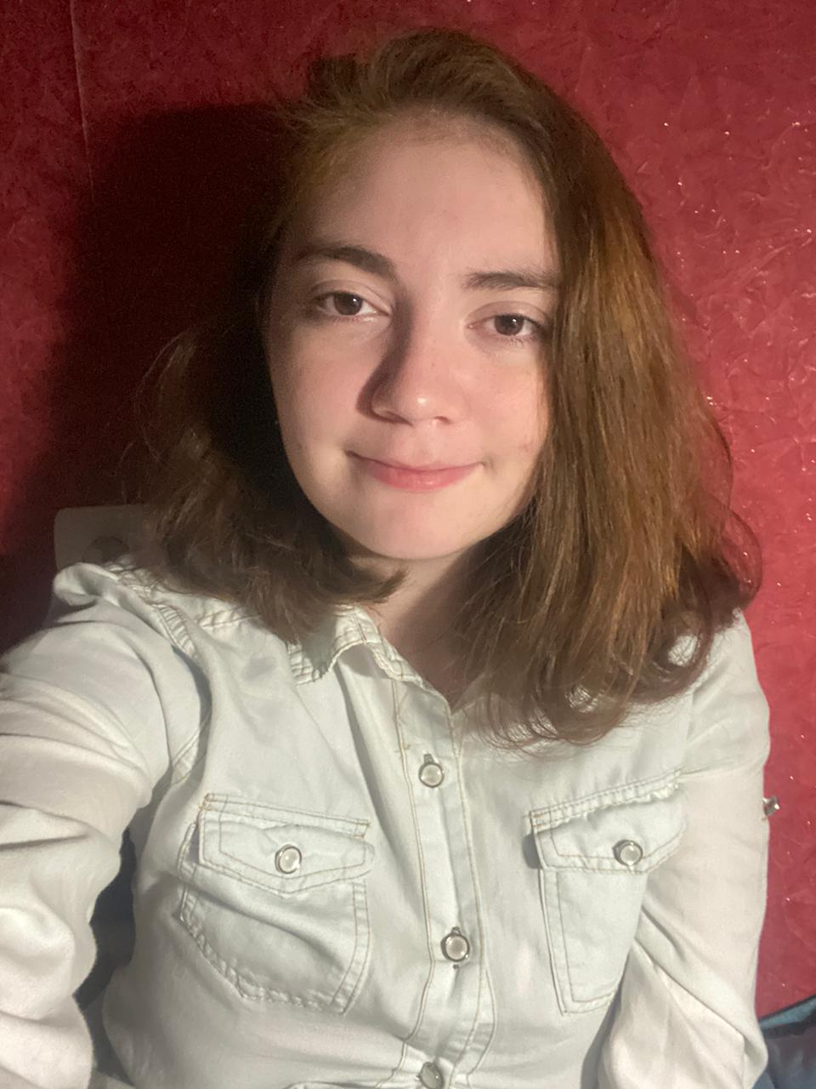
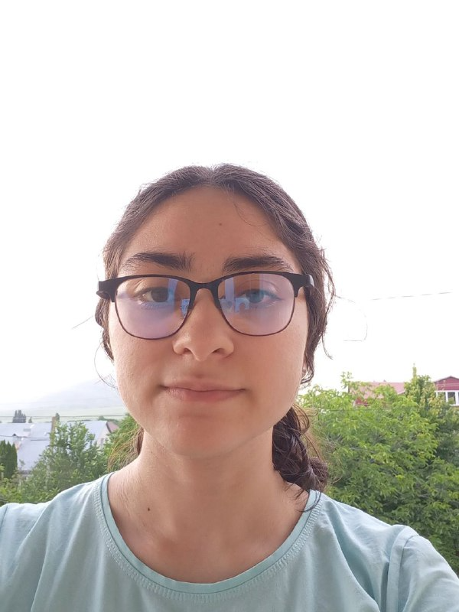
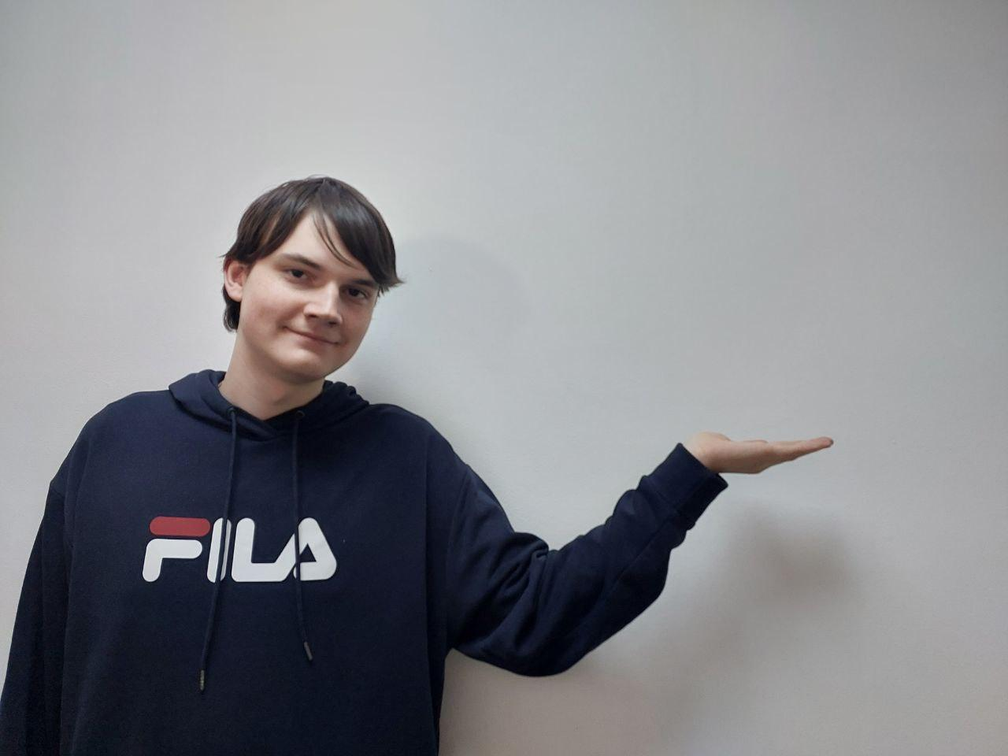
НАША КОМАНДА
Акентьева Ангелина - лидер команды
Батдыева Мариана
Дауева Алана
Тсотулиду Виктория
Кроневальд Ричард

Slide 11













































Будем на связи!
angelinaakentyeva19@gmail.com
+79996604514

